Slide 1
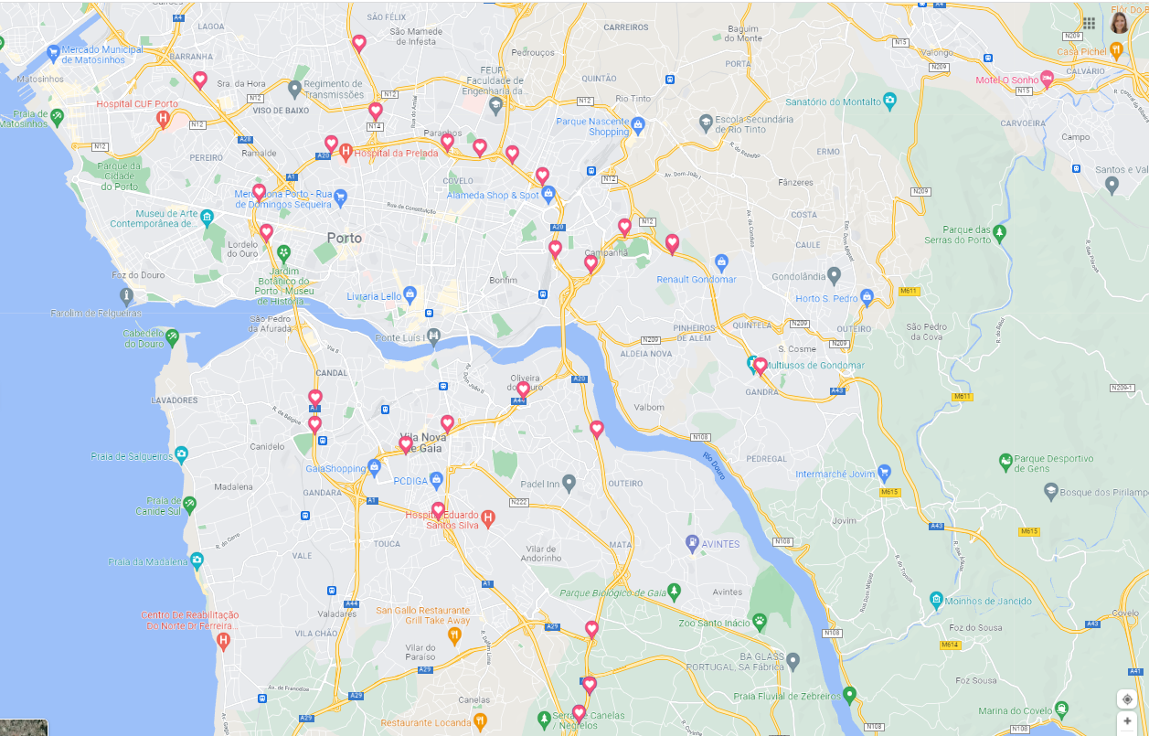
23
13
22
10
9
8
7
6
12
11
15
5
16
17
14
18
24
21
25
20
4
19
26
3
2
1

Slide 2
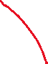
D17
O13 - 14
O22 - 24
9
O21
Crescente
10
8
O6
D22 - 24
D19 - 21
D18
7
O20
O25 - 26
D15 - 16
6
D2 - 4
12
D1
O1 - 2
O18 - 19
11
D14
5
O9 - 12
O3 - 4
D2 - 3
O15 - 16
D10 - 11
D11 - 13
24
D9 - 10
21
D4
O5
25
D8
20
O11 - 14
19
O10
O6 - 9
D5 - 7

Slide 3
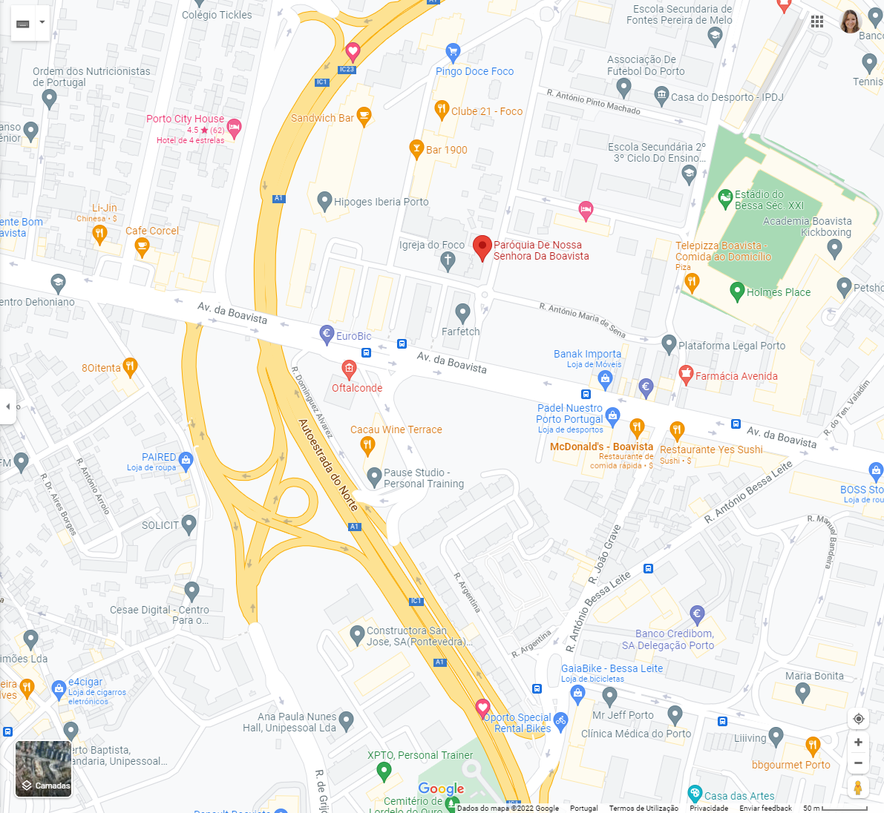
12
O1
D1
O2
11

Slide 4
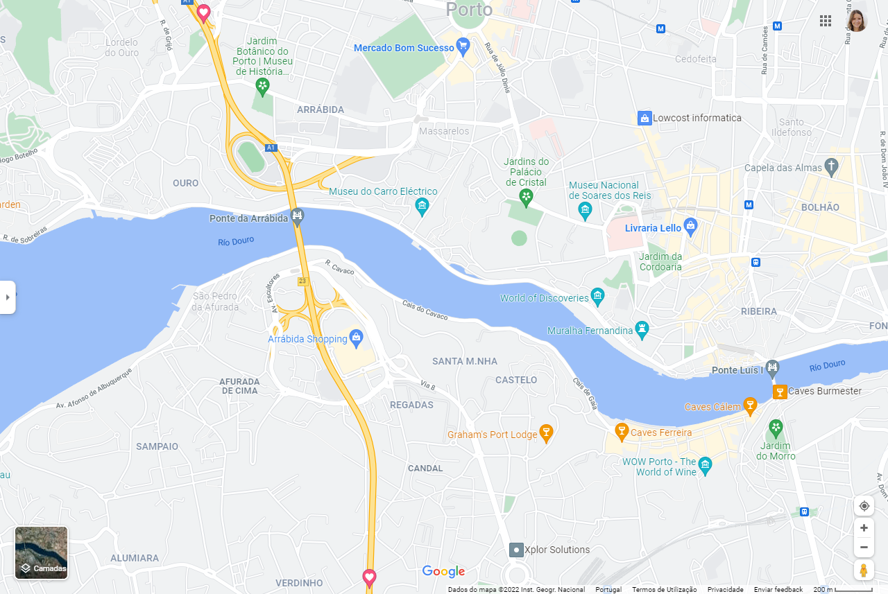

11
D2
O3
D3
O4
24

Slide 5
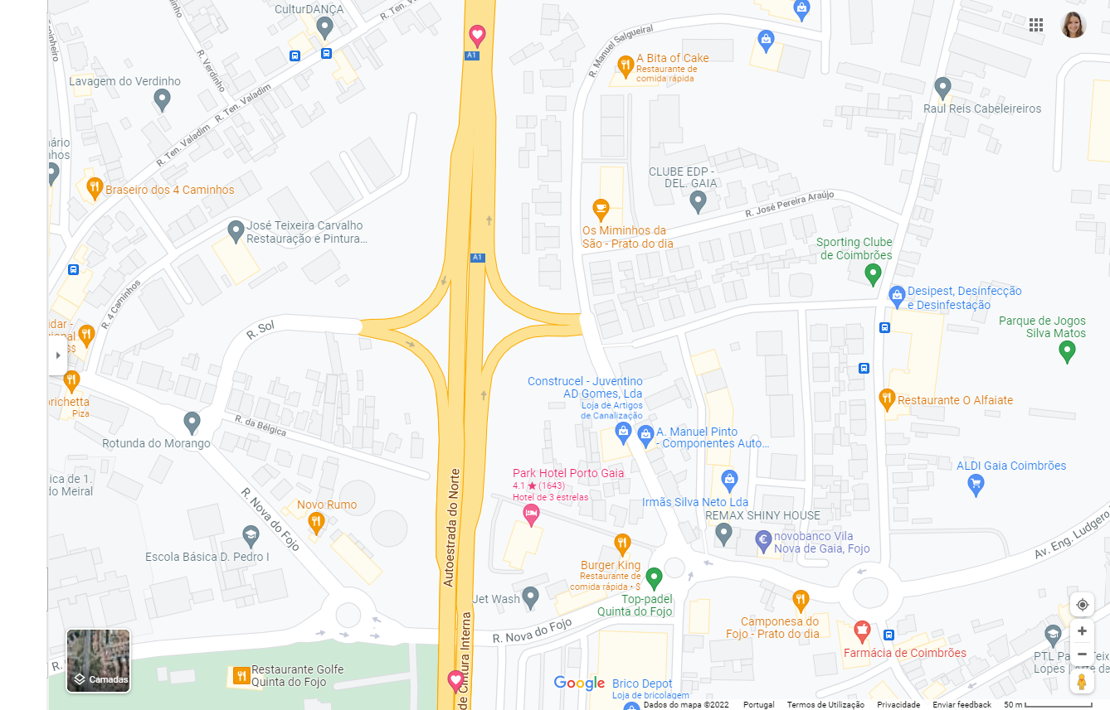
24
D4
O5
25

Slide 6
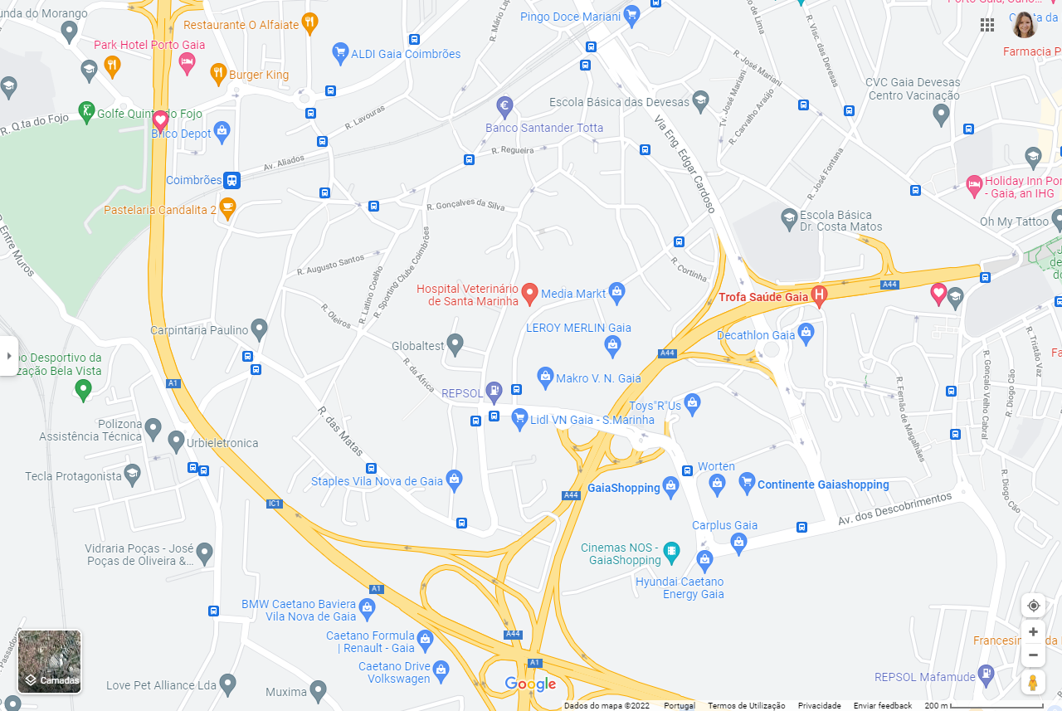







25
19
O9
D7
O8
D6
O7
D5
O6

Slide 7
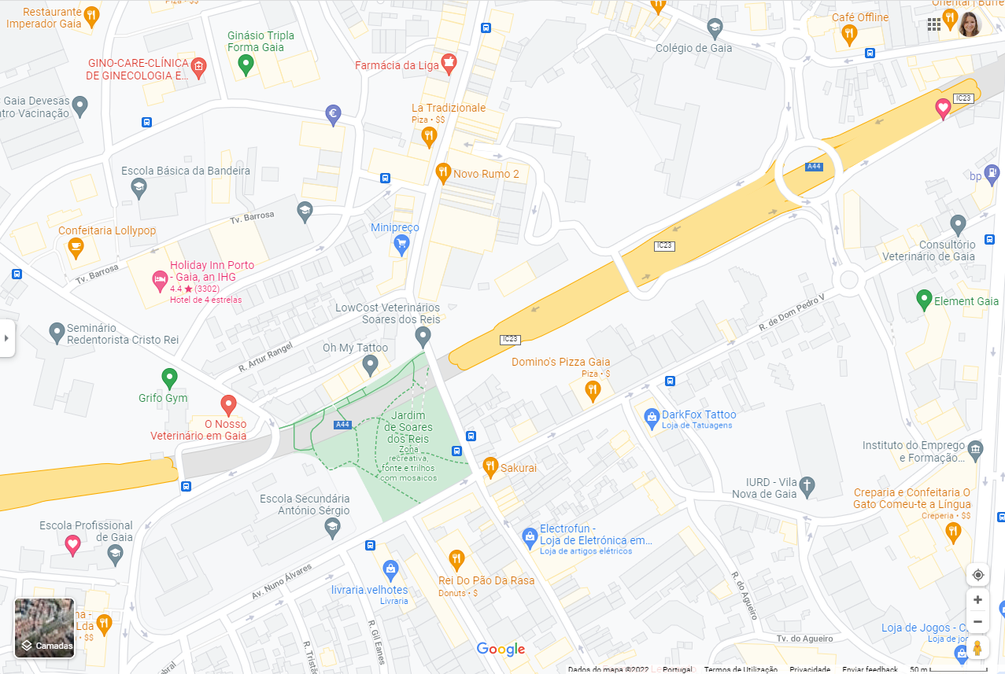


20
D8
19
O10

Slide 8
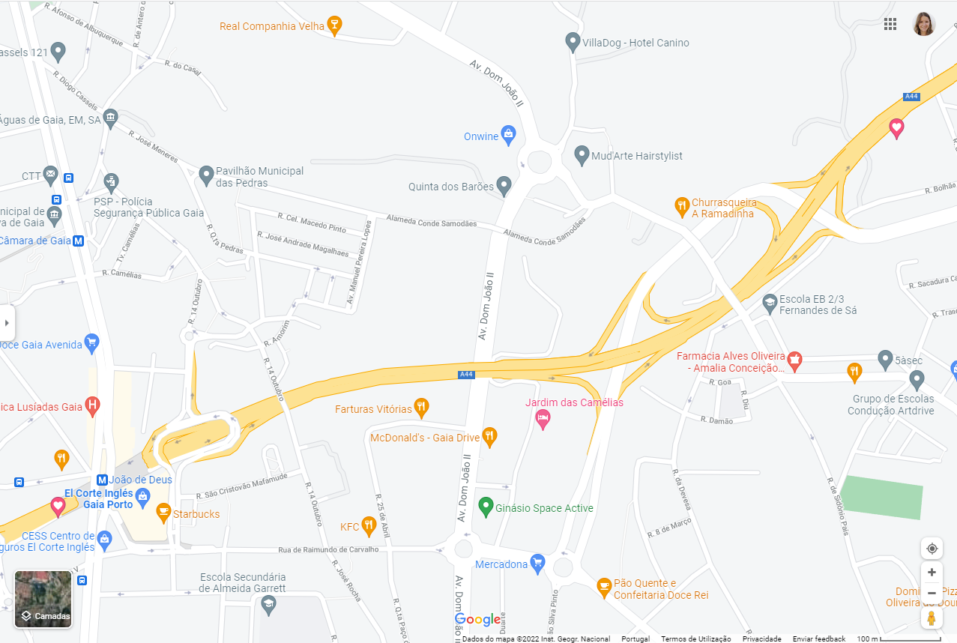


21
O14
D10
D9
O13
O12
O11
20

Slide 9
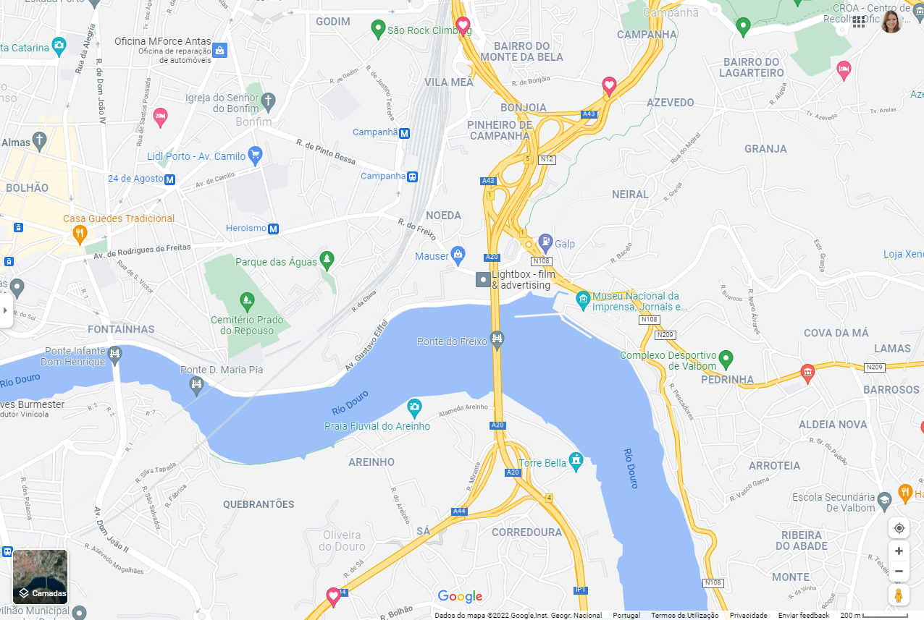




5
D13
O17
D12
O16
O15
D11
21

Slide 10
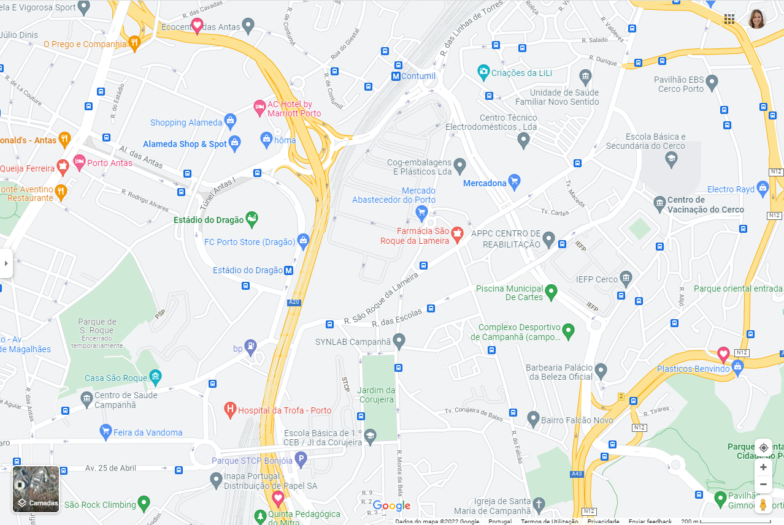
6
O19
D14
O18
5

Slide 11
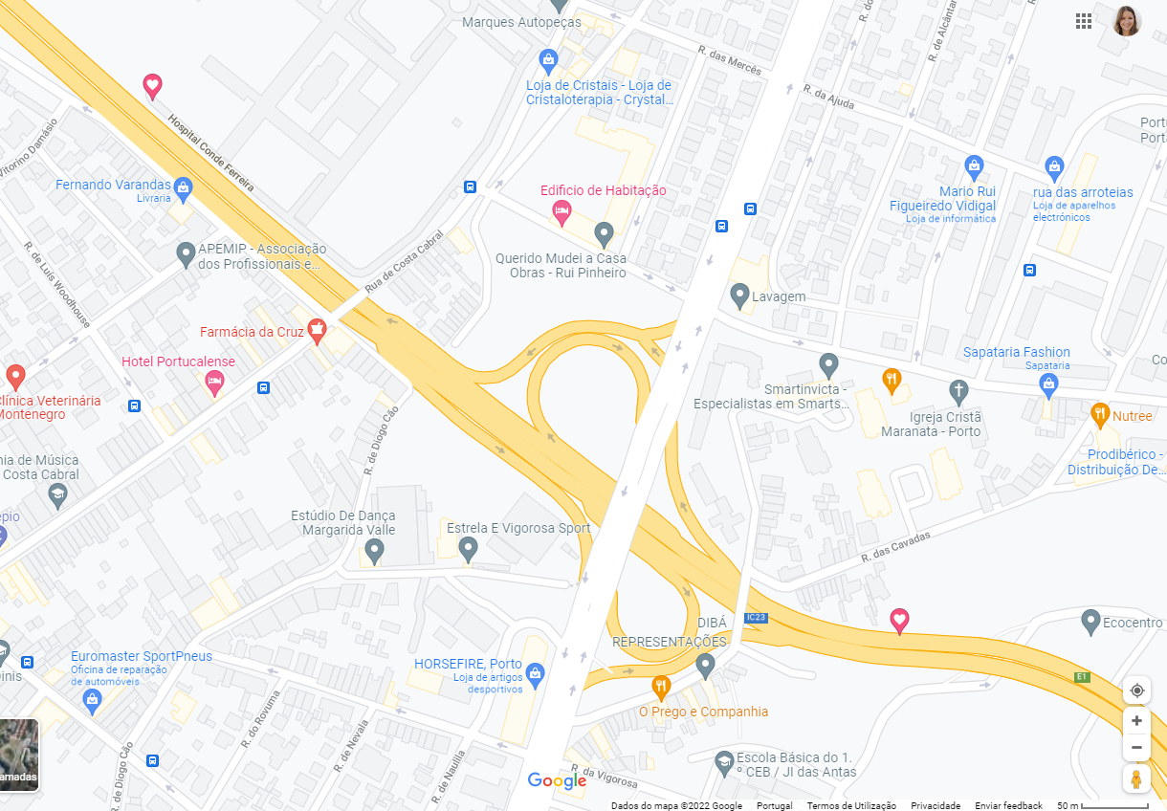

7
O20
D16
D15
6

Slide 12
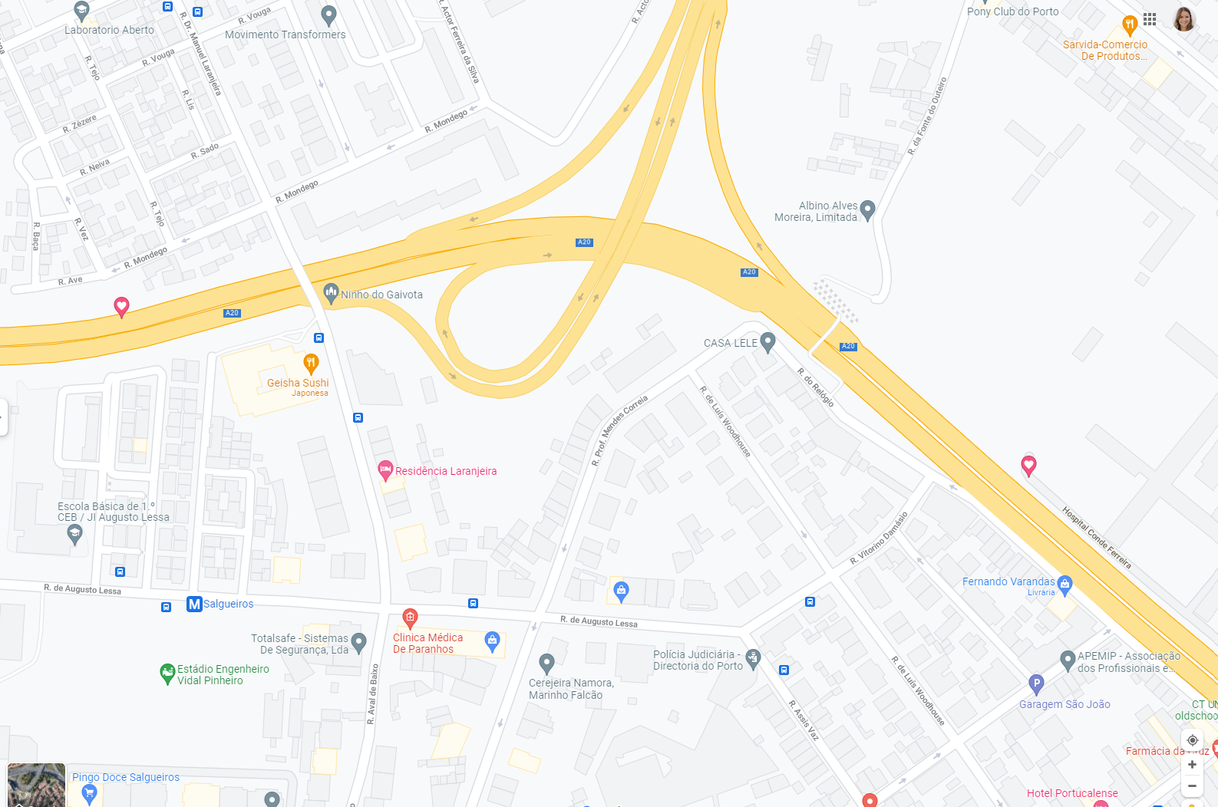


O21
D17
8
7

Slide 13
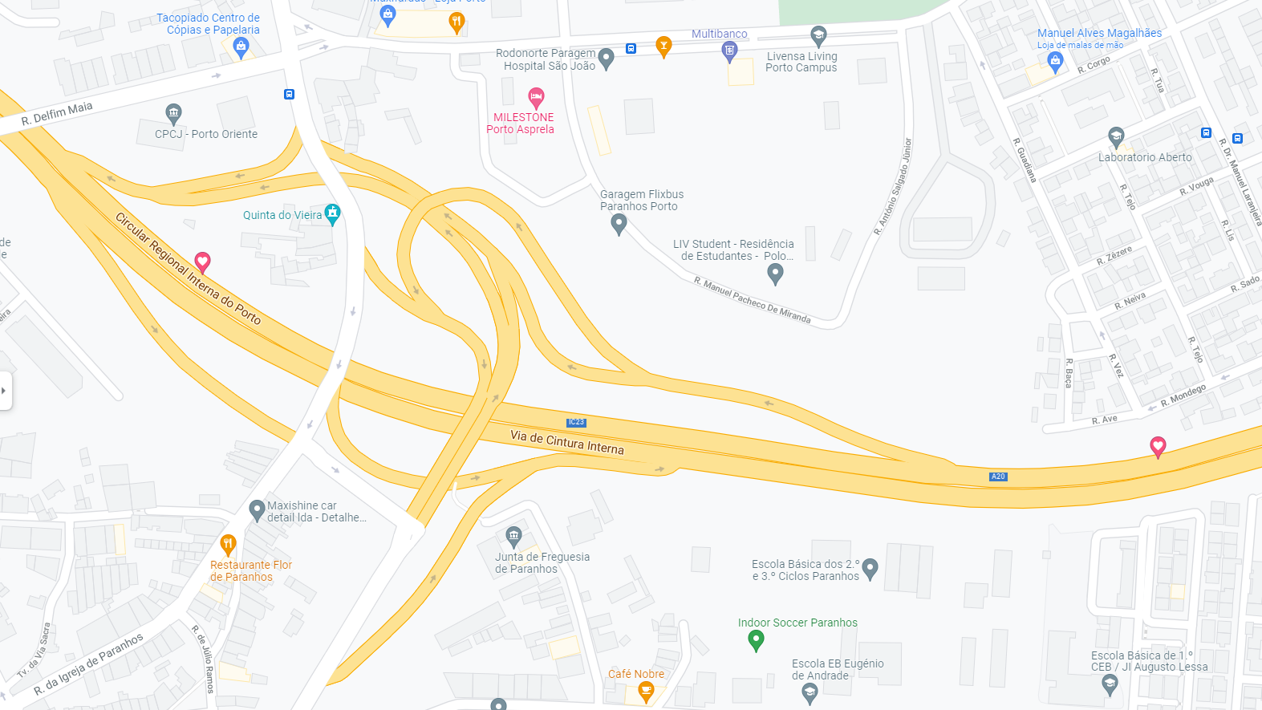

9
D18
8

Slide 14
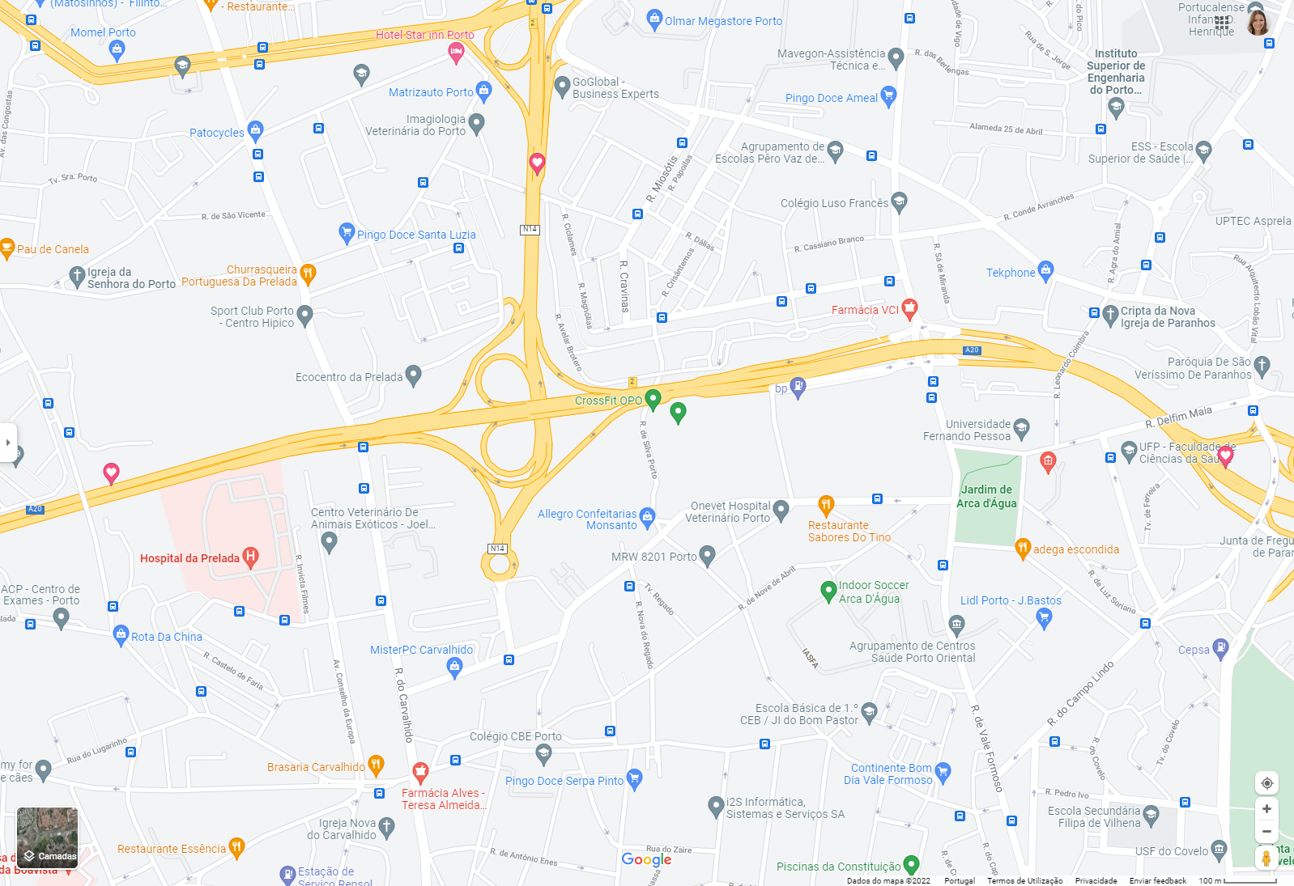


D19
D20
O23
O24
D21
O22
10
9

Slide 15
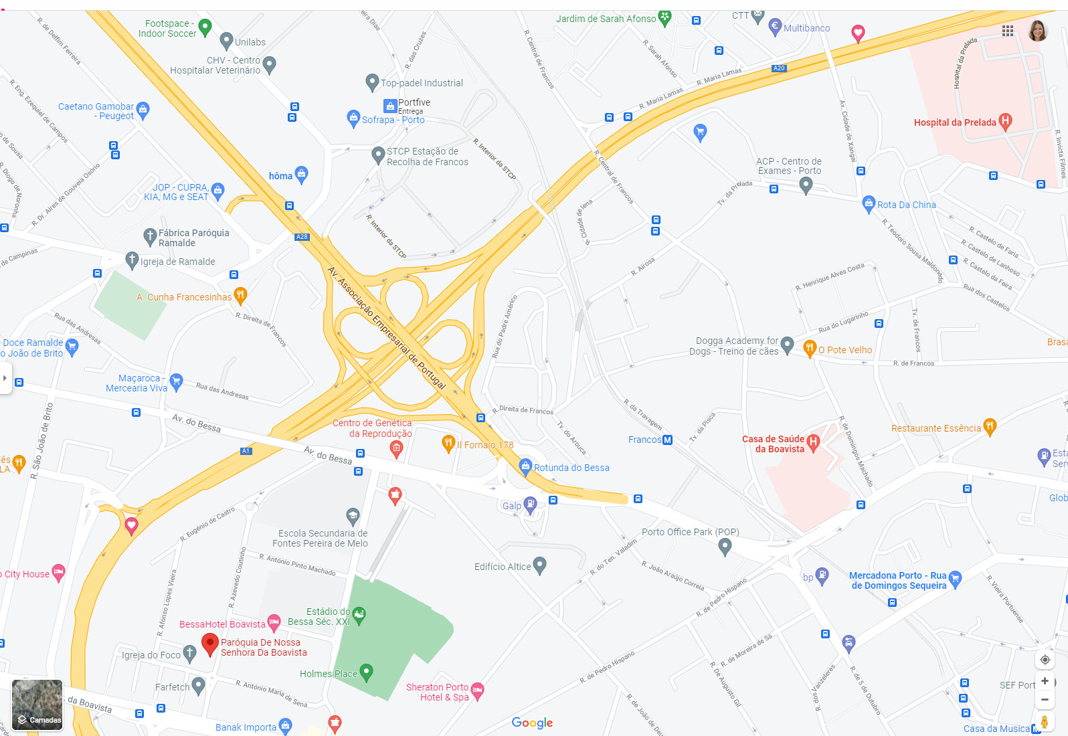


10
D22
O25
D23
O26
D24
12

